Slide 1

Data Science Bootcamp
Alexis Comte
Camille Avedian
Stéphane Tatar

Slide 2


Projet Vélib’
prédiction de la disponibilité des bornes Vélib’

Slide 3
Introduction
Genèse :
Grève durant le BootCamp
Utilisation en hausse
Borne disponible à destination -> ??
Concept:
Prédire la disponibilité d’une borne à destination pour déposer son vélib’
Objectif:
Application prédisant les places libres:
. à la borne de destination
. à un horaire d’arrivée donné
Notes:
Stéphane
1min

Slide 4
Méthodologie
Brainstorming communs
API scrapping / base de données en commun
Répartitions des types de modèles
Analyse des résultats selon une même méthodologie
Notes:
Stéphane
45sec

Slide 5
Création de la base de données
Pas d’API pour accéder à l’historique: scrappons!
En chiffres : 21k fichiers scrappés, 10 Go de donnée
Utilisation d’une base de donnée simplifiée:
filtre sur les jours de semaine à la station Madeleine
champs : date, station, bornes disponibles
Des difficultés complémentaires : serveurs en maintenance, décalage horaire de la VM...
API Velib
VM Azure
PC
Base
consolidée
Base
Simplifiée
Chaque
minute
Chaque
jour
Notes:
Alexis
45sec
1.8Go simple dataset
base finale: 0,6 Mo!

Slide 6
Spécificités du projet
Séries temporelles:
importance de la chronologie des données
nécessité d’avoir un historique mais également les données les plus récentes possibles
Métrique:
RMSE (Root Mean Square Error):
L’écart entre le nombre de bornes disponibles prédites par notre modèle et le nombre réellement disponibles sur cette période.
Ex: prédiction à 12, réalité à 10 ⇒ RMSE à 2
Notes:
Alexis
30sec

Slide 7
ETS / SARIMAX - Modèles Statistiques
Modèles périodiques:
prise en compte de la saisonnalité et de la tendance
ETS: Exponential Smoothing
SARIMA: Seasonal AutoRegressive Integrated Moving Average
Random Forest / XGBoost - Machine Learning Supervisé
Random Forest / XGBOOST (eXtreme Gradient BOOSTing):
ensemble d’arbres de décisions
Notes:
Alexis/Stéphane
45sec

Slide 8
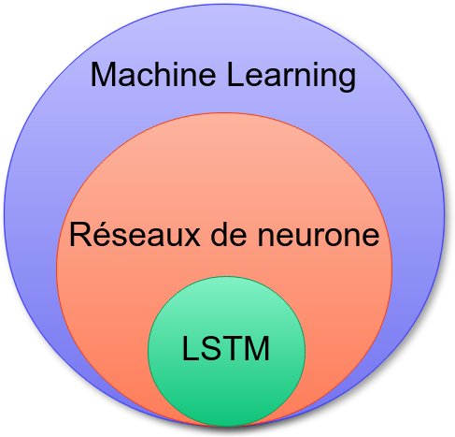
LSTM Multi - Step - Deep Learning
Long Short Term Memory
Multi - Step
Gère la dépendance temporelle / chronologie
Domaines d’utilisation:
Météo
QuickType Apple (aide à l’écriture)
Disponibilité des bornes vélib’
Notes:
Camille
30 sec

Slide 9
Résultats
Comparaison à posteriori : RMSE avec la journée du 29 janvier 2020, 15 min par 15min
De 06:00 à 23:00, retraité de 10:00, 13:15, 13:30 (voir après)
SARIMA : pas d’optimisation des hyper paramètres
LSTM est le meilleur modèle!
 | Holt-Winter ETS | SARIMA | XGBoost | LSTM multistep
mean | 1.87 | 3.2 | 2.04 | 1.53
std | 1.53 | 6.65 | 1.90 | 1.03
median | 1.37 | 1.95 | 1.44 | 1.34
max | 7.24 | 53.03 | 10.40 | 4.35
Notes:
Alexis
1min

Slide 10
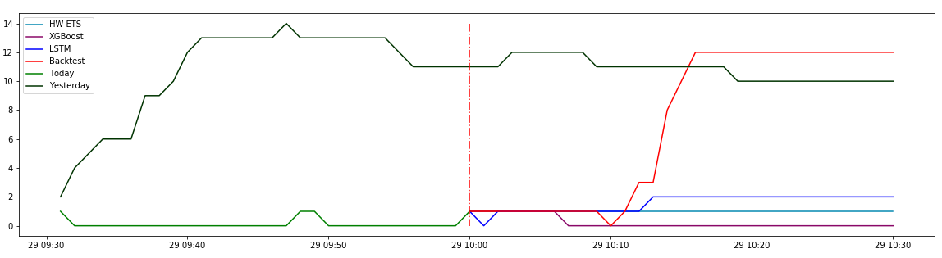
Deux cas particuliers intéressants (1/2)
Camion de ramassage (10h00, 13h15/13h30)
Evènement imprévu fausse la prédiction : camion ou groupe
N’invalide pas l’intérêt du projet : le camion favorise l’utilisateur
Notes:
Camile
30sec

Slide 11
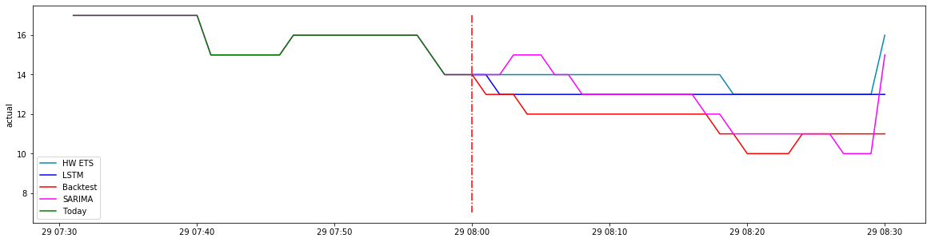
Deux cas particuliers intéressants (2/2)
Un exemple de SARIMA optimisé (3 jours de calcul) ⇒ C’est le meilleur modèle !
Notes:
Camile
30sec

Slide 12
What’s Next ?
Beaucoup d’autres tests à venir pour la V2:
Optimiser les hyperparamètres
Tester des modèles multivariés:
localisation, état des autres station, la météo
Mettre en place un serveur SQL:
scrapping et accès temps réel aux dernières données
Version Z en prod:
Web-app:
station de destination
calcul du temps estimé de trajet
prédiction du nombre de bornes disponibles
Notes:
Stéphane
1min

Slide 13
Data Science Bootcamp
Des questions ?

